Slide 1
BCC221 Programação Orientada a Objetos
Prof. Marco Antonio M. Carvalho
2014/2

Slide 2
Endereços Importantes
Site da disciplina:
http://www.decom.ufop.br/marco/
Moodle:
www.decom.ufop.br/moodle
Lista de e-mails:
bcc221-decom@googlegroups.com
Para solicitar acesso:
http://groups.google.com/group/bcc221-decom

Slide 3
Avisos

Slide 4
Avisos

Slide 5
Na aula Passada
Métodos static
Classe Math
Promoção de Argumentos
Sobrecarga de Métodos
Composição
Enumerações
Enumerações e Classes
static import
Criando Pacotes
Acesso de Pacote

Slide 6
Na aula de hoje
Herança
Especificadores de Acesso
Classe Object
Exemplo
Construtores em Subclasses
Compilação
Redefinição de Métodos
Métodos e Classes final
Engenharia de Software com Herança

Slide 7
Herança
A herança é uma das características primárias da orientação a objetos
Uma forma de reuso de software pela qual uma classe nova é criada e absorve os membros de classes já existentes, aprimorando-os;
Diminui o tempo de implementação;
Aumenta a confiabilidade e qualidade do software
Desde que sejam utilizados bons componentes.

Slide 8
Herança
Uma classe já existente e que é herdada é chamada de superclasse
A nova classe que herdará os membros é chamada de subclasse.
Normalmente, uma subclasse adiciona os seus próprios atributos e métodos ao comportamento da superclasse
Logo, é uma forma especializada da superclasse;
Uma subclasse também pode vir a ser uma superclasse.
A superclasse direta é a superclasse da qual a subclasse herda explicitamente
As outras são consideradas superclasses indiretas.

Slide 9
Herança
Na herança única, uma subclasse herda somente de uma superclasse direta
Java não permite a realização de herança múltipla, em que uma subclasse pode herdar de mais de uma superclasse direta;
No entanto, é possível utilizar interfaces para desfrutar de alguns dos benefícios da herança múltipla evitando alguns dos problemas relacionados.

Slide 10
Herança
Relembrando…
Herança define um relacionamento é um
Um objeto da subclasse é um objeto da superclasse;
O contrário não é verdadeiro.
Um problema com a herança é que a subclasse pode herdar métodos que não precisa ou que não deveria ter
Ainda, o método pode ser necessário, mas inadequado;
A classe pode sobrescrever (override) um método herdado para adequá-lo.

Slide 11
Especificadores de Acesso

Slide 12
Especificadores de Acesso
public:
Os membros public de uma classe são acessíveis em qualquer parte de um programa em que haja uma referência a um objeto da classe ou das subclasses.
private:
Membros private são acessíveis apenas dentro da própria classe.
protected:
Membros protected podem ser acessados por por membros da própria classe, de subclasses e de classes do mesmo pacote
protected também tem acesso de pacote.
Notes:
Deitel diz que membros private não são herdados – ver código com contra-exemplo.

Slide 13
Especificadores de Acesso
Todos os membros public e protected de uma superclasse mantêm seus especificadores de acesso quando se tornam membros de uma subclasse
Subclasses se referem a estes membros simplesmente pelo nome;
Quando uma subclasse sobrescreve um método da superclasse, o método original da superclasse ainda pode ser acessado quando antecedido pela palavra super seguida de .
super.metodo();

Slide 14
Classe Object

Slide 15
Classe Object
A hierarquia das classes em Java é iniciada pela classe Object
Todas as outras classes herdam (ou estendem) direta ou indiretamente a partir dela
Mesmo que não seja definido explicitamente.
Define um construtor e 11 métodos
Alguns devem ser sobrescritos pelas subclasses para melhor funcionamento.
Não possui atributos.

Slide 16
Classe Object
Métodos da classe Object
clone() | getclass()
equals() | hashCode()
finalize() | notify(), notifyAll()
toString() | wait() – 3 versões

Slide 17
Classe Object
clone()
Método protected;
Retorna uma referência para Object
Exige um cast para o objeto original.
Realiza a cópia do objeto a partir do qual foi invocado;
Classes devem sobrescrevê-lo como um método público
Devem também implementar a interface Cloneable.
A implementação padrão realiza uma cópia rasa
Uma implementação sobrescrita normalmente realiza uma cópia profunda.
http://www.java-tips.org/java-se-tips/java.lang/how-to-implement-cloneable-interface.html

Slide 18
Cópia Rasa vs. Cópia Profunda
A cópia rasa (shallow copy) realiza o mínimo de duplicação possível
É uma cópia de referência, não dos elementos
Não existe para classes que possuem apenas tipos primitivos.
Dois objetos compartilham os mesmos membros.
A cópia profunda (deep copy) realiza o máximo de duplicação possível
Cria um novo objeto completo e independente;
Mesmo conteúdo do objeto clonado, membro a membro.
http://www.java2s.com/Code/Java/Class/ShallowCopyTest.htm

Slide 19
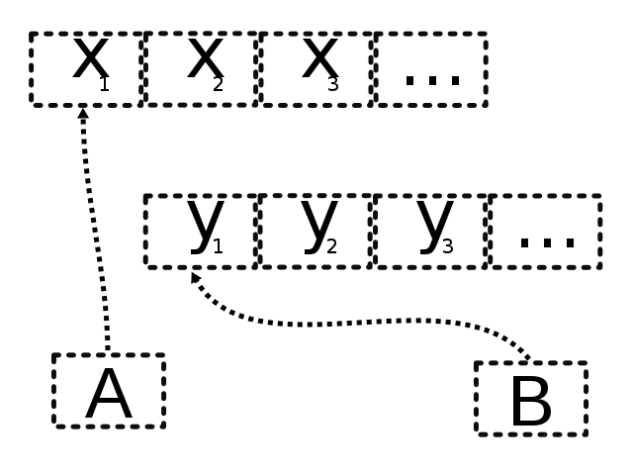
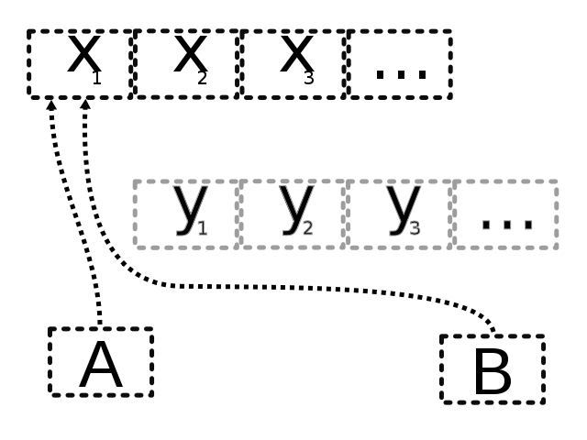
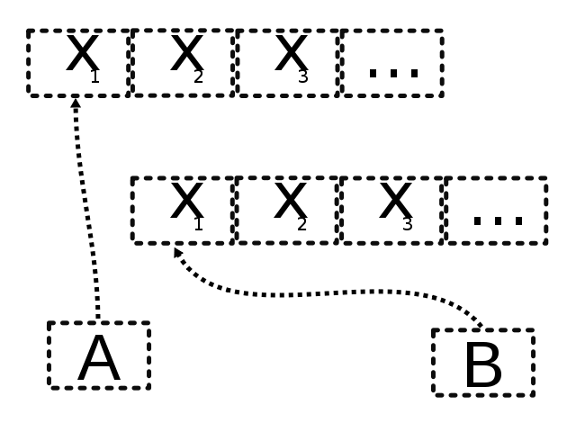
Cópia Rasa vs. Cópia Profunda
shallow copy
deep copy

Slide 20
Classe Object
equals()
Compara dois objetos quanto a igualdade e retorna true caso sejam iguais, false caso contrário;
Quando dois objetos de uma classe em particular precisarem ser comparados, este método deve ser sobrescrito
Para considerar todos os membros.
Toda implementação deve retornar
true para comparação de um único objeto a.equals(a);
false se o argumento é null;
true sse a.equals(b) e b.equals(a) retornarem true;
Se a.equals(b) e a.equals(c) retornarem true então b.equals(c) retorna true.
http://www.javapractices.com/topic/TopicAction.do?Id=17
Notes:
Identidade vs. Estado
== - identidade
equals – a implementação padrão compara identidade, mas os sobrescritos devem comparar o estado
Também é necessário sobrescrever o método hashCode, uma vez que objetos idênticos devem ter hashes iguais

Slide 21
Classe Object
finalize()
Invocado pelo coletor de lixo automático para realizar a terminação de um objeto prestes a ser coletado;
Não há garantia de que o objeto será coletado, portanto, não há garantia de que este método será executado;
Não possui parâmetros e retorna void;
A implementação padrão não realiza nenhuma operação.

Slide 22
Classe Object
getClass()
Todos objetos em Java conhecem o seu tipo em tempo de execução;
Este método retorna um objeto da classe Class (pacote java.lang) que contém informações sobre o objeto, como o nome da classe (obtido pelo método getName()).
http://download.oracle.com/javase/8/docs/api/

Slide 23
Classe Object
hashCode()
Retorna um código hash (int) para o objeto a partir do qual foi invocado;
Utilizado por tabelas hash, definidas em java.util.hashTable;
Deve ser sobrescrito se o método equals() for sobrescrito.

Slide 24
Classe Object
wait()
Relacionada a multithreading;
Faz com que uma thread aguarde uma invocação para resumir sua execução, ou aguarde um determinado intervalo de tempo.

Slide 25
Classe Object
notify(), notifyAll()
Relacionada a multithreading;
Respectivamente, “acordam” uma ou todas as threads que aguardam para resumir sua execução.

Slide 26
Classe Object
toString()
Retorna a representação do objeto que o invocou em formato de string;
A implementação padrão retorna os nomes do pacote e da classe, seguidos pela representação em hexadecimal do valor retornado pelo método hashCode();
É recomendado que todas as subclasses sobrescrevam este método;
Pode ser utilizado em substituição de métodos print().

Slide 27
Exemplo

Slide 28
Exemplo
Consideremos novamente o exemplo de uma empresa que possui dois tipos de empregados
Comissionados (superclasse)
Recebem uma comissão sobre vendas.
Assalariados Comissionados (subclasse)
Recebem salário fixo e comissão sobre vendas.

Slide 29
ComissionEmployee.java
public class CommissionEmployee
{
private String firstName;
private String lastName;
private String socialSecurityNumber;
private double grossSales;
private double commissionRate;
public CommissionEmployee(String first, String last, String ssn, double sales, double rate)
{
//uma chamada implicita ao construtor Object ocorre aqui
firstName = first;
lastName = last;
socialSecurityNumber = ssn;
setGrossSales( sales );
setCommissionRate( rate );
}

Slide 30
ComissionEmployee.java
// setter
public void setFirstName( String first )
{
firstName = first;
}
//getter
public String getFirstName()
{
return firstName;
}
//setter
public void setLastName( String last )
{
lastName = last;
}
//getter
public String getLastName()
{
return lastName;
}

Slide 31
ComissionEmployee.java
//setter
public void setSocialSecurityNumber( String ssn )
{
socialSecurityNumber = ssn; // should validate
}
//getter
public String getSocialSecurityNumber()
{
return socialSecurityNumber;
}
//setter
public void setGrossSales( double sales )
{
grossSales = ( sales < 0.0 ) ? 0.0 : sales;
}
//getter
public double getGrossSales()
{
return grossSales;
}

Slide 32
ComissionEmployee.java
//setter
public void setCommissionRate( double rate )
{
commissionRate = ( rate > 0.0 && rate < 1.0 ) ? rate : 0.0;
}
//getter
public double getCommissionRate()
{
return commissionRate;
}
//calcula o salário
public double earnings()
{
return getCommissionRate() * getGrossSales();
}

Slide 33
ComissionEmployee.java
//sobrescreve o método toString da classe Object
public String toString()
{
return String.format( "%s: %s %s\n%s: %s\n%s: %.2f\n%s: %.2f", "commission employee", getFirstName(), getLastName(), "social security number", getSocialSecurityNumber(), "gross sales", getGrossSales(), "commission rate", getCommissionRate());
}
}

Slide 34
Herança
Construtores não são herdados
Logo, a classe CommissionEmployee não herda o construtor da classe Object;
Porém, o construtor da classe CommissionEmployee invoca implicitamente o construtor da classe Object;
A primeira tarefa de qualquer construtor é invocar o construtor da superclasse direta
Implicita ou explicitamente.
Se não houver uma chamada explícita, o compilador invoca o construtor padrão
Sem argumentos;
Não efetua nenhuma operação.

Slide 35
Herança
O método toString(), herdado da classe Object é sobrescrito na classe de exemplo
Retorna uma String que representa um objeto;
Este método é chamado implicitamente quando tentamos imprimir um objeto com %s no printf, por exemplo.
O exemplo ainda utiliza o método format da classe String
Retorna uma String montada a partir de parâmetros.

Slide 36
BasePlusCommissionEmployee.java
//declaração de herança
public class BasePlusCommissionEmployee extends CommissionEmployee
{
private double baseSalary;
public BasePlusCommissionEmployee(String first, String last, String ssn, double sales, double rate, double salary)
{
//chama o construtor da superclasse
super( first, last, ssn, sales, rate );
setBaseSalary( salary );
}
//setter
public void setBaseSalary( double salary )
{
baseSalary = ( salary < 0.0 ) ? 0.0 : salary;
}

Slide 37
BasePlusCommissionEmployee.java
//getter
public double getBaseSalary()
{
return baseSalary;
}
//metodo sobrescrito
public double earnings()
{
//invoca o metodo earnings da superclasse
return getBaseSalary() + super.earnings();
}
//sobrescreve o método toString da classe Object
public String toString()
{
return String.format("%s %s\n%s: %.2f", "base-salaried", super.toString(), "base salary", getBaseSalary());
}
}

Slide 38
Herança
A herança é definida pela palavra reservada extends;
A subclasse invoca o construtor da superclasse explicitamente através da instrução
super( first, last, ssn, sales, rate );
Esta deve ser a primeira ação em um construtor.

Slide 39
Herança
Se um método realiza as operações necessárias em outro método, é preferível que ele seja chamado, ao invés de duplicarmos o código
Reduz a manutenção no código;
Boa prática de Engenharia de Software.
No exemplo, invocamos o método earnings() da superclasse, já que ele é sobrescrito na subclasse
super.earnings();

Slide 40
Construtores em Subclasses

Slide 41
Construtores em Subclasses
Como vimos no exemplo, instanciar uma classe derivada inicia uma cadeia de chamadas a construtores
O construtor da subclasse chama o construtor da superclasse antes de executar suas próprias ações;
O construtor da superclasse é chamada direta ou indiretamente (construtor default).
Considerando um hierarquia de classes mais extensa:
O primeiro construtor chamado é o da última subclasse
E é o último a ser executado.
O último construtor chamado é o da classe Object
E é o primeiro a ser executado.

Slide 42
Construtores em Subclasses
Primeiro a ser
executado
Superclasse
Segundo a ser
executado
Subclasse1
Terceiro a ser
executado
Chama o construtor
da superclasse direta
Subclasse2
Último a ser
executado
Chama o construtor
da superclasse direta
Subclasse3
Instância
Chama o construtor
da superclasse direta
Chama o construtor
da classe

Slide 43
Compilação

Slide 44
Compilação
Compilamos cada classe separadamente
Uma maneira é compilar todas as classes de um diretório
javac *.java

Slide 45
Redefinição de Métodos

Slide 46
Redefinição de Métodos
Subclasses podem redefinir métodos das superclasses
A assinatura pode até mudar, embora o nome do método permaneça;
A precedência é do método redefinido na classe derivada
Na verdade, este substitui o método da classe base na classe derivada.
Por exemplo, é possível sobrescrever um método public como private.

Slide 47
Redefinição de Métodos
É comum que métodos redefinidos chamem o método original dentro de sua redefinição e acrescentem funcionalidades
Como no exemplo anterior, em que frases adicionais são impressas na redefinição do método toString().

Slide 48
Métodos e Classes final

Slide 49
Métodos e Classes final
Uma variável ou atributo declarado com o modificador final é constante
Ou seja, depois de inicializada não pode ser modificada.
Um método declarado com o modificador final não pode ser sobrescrito;
Uma classe declarada com o modificador final não pode ser estendida
Embora possa ser utilizada em composições.

Slide 50
Engenharia de Software com Herança

Slide 51
Engenharia de Software com Herança
Em uma hierarquia de herança, uma subclasse não necessita ter acesso ao código fonte da superclasse
Java exige apenas acesso ao arquivo .class da superclasse para que possamos compilar e executar uma subclasse.
Esta característica é útil para software proprietário
Basta distribuí-lo em formato bytecode, não é necessário fornecer o código fonte;
No entanto, deve haver documentação precisa sobre o funcionamento da classe, para que outros programadores a compreendam.

Slide 52
Engenharia de Software com Herança
Projetistas de sistemas orientados a objetos devem evitar a proliferação de classes
Cria problemas de administração;
Pode impedir o reuso de software
Uma biblioteca grande demais e confusa dificulta ao usuário encontrar a funcionalidade desejada.
Uma alternativa é criar menos classes com maior funcionalidade substancial.

Slide 53
Perguntas?

Slide 54
Na próxima aula
Polimorfismo

Slide 55
FIM

